Slide 1


Slide 2
بیمار نوزاد 27 روزه با تست غربالگری کم‌کاری تیروئید پاشنه پا مثبت
استاد راهنما
سرکار خانم دکتر اسماعیلی
امیرمحمد الماسی
کارورز پزشکی خانواده
شهریور 1401

Slide 3
بیمار نوزاد 27 روزه که به علت تست غربالگری کم‌کاری تیروئید پاشنه پا مثبت به مرکز جامع سلامت فراخوانده شده است.

Slide 4
بیمار نوزاد دختر 27 روزه حاصل زایمان طبیعی G3P2 ترم ( 38 هفته) ( تاریخ تولد 1401/5/1) به دنیا آمده است.
وزن موقع تولد: 3620 وزن کنونی : 3700
دور سر: 35 سانتی متر دور سر: 37 سانتی‌متر
قد: 51 سانتی‌متر قد: 52 سانتی‌متر

Slide 5
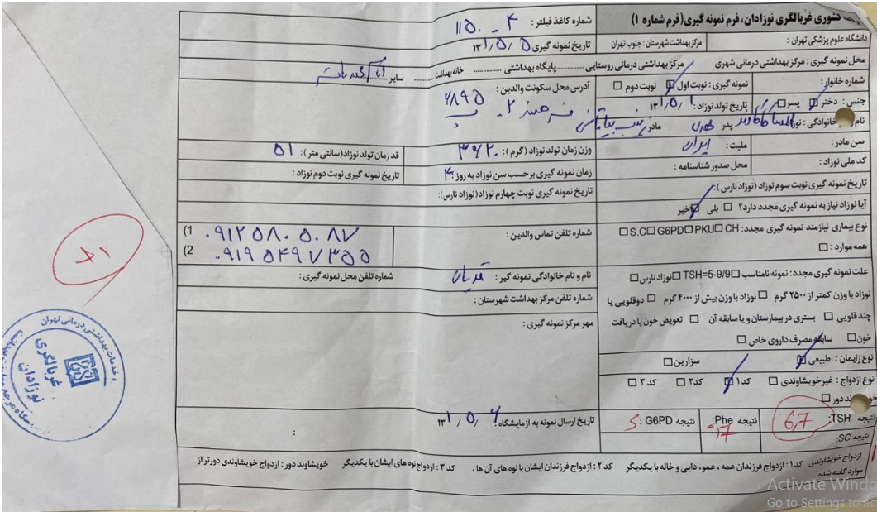
نوزاد در مراقبت 5-3 روزگی تحت غربالگری کم‌کاری تیروئید قرار گرفته است که TSH غربالگری اولیه TSH=6.7 ( تاریخ نمونه 1401/5/5) داشته است.

Slide 6
پدر و مادر نوزاد با هم نسبت فامیلی ( دختر عمو و پسر عمو) دارند.
سابقه هیپوتیروییدی در مادر که تحت درمان با قرص لووتیروکسین در دوران بارداری بوده است.
سابقه هیپوتیروییدی مادرزادی در کودک دوم خانواده که وی هم تحت درمان با قرص لووتیروکسین است.

Slide 7
تمام معاینات نوزاد نرمال است.

Slide 8

غربالگری کم‌کاری تیروئید در 5-3 روزگی نوزادی چیست و چگونه انجام می‌شود؟

Slide 9
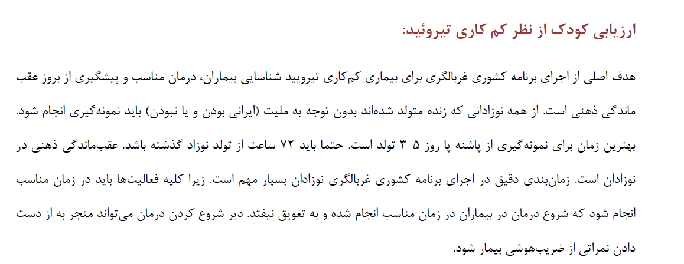

Slide 10
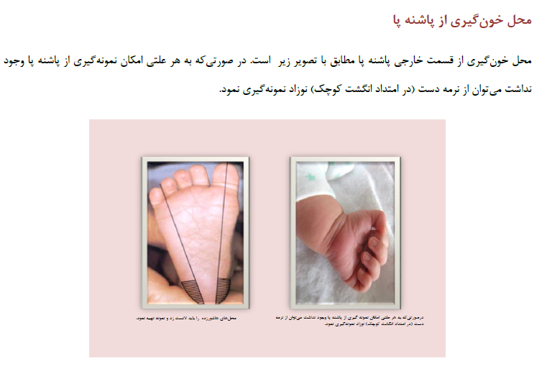

Slide 12
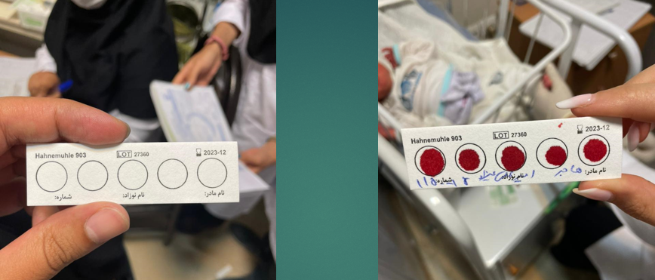

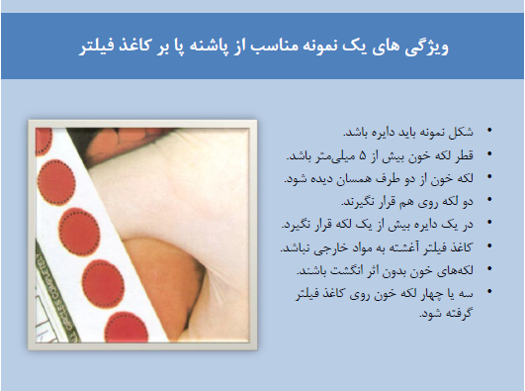

Slide 13
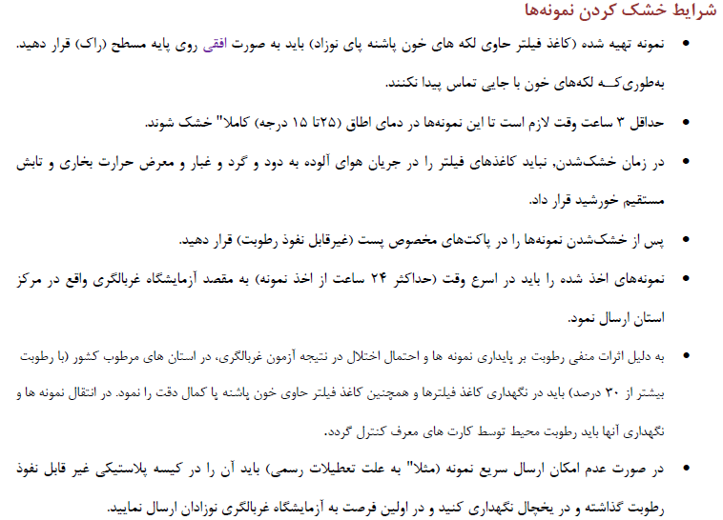

Slide 14
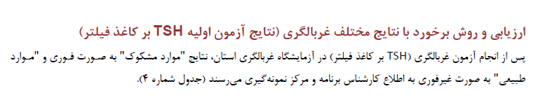

Slide 15
نحوه اپروچ به این نوزاد با TSH غربالگری اولیه TSH=6.7 ( تاریخ نمونه 1401/5/5)

Slide 16
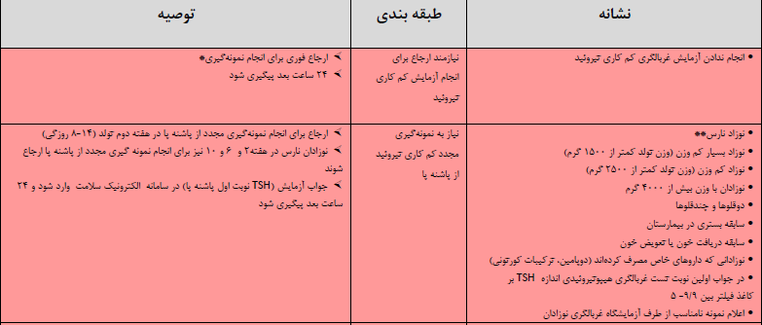

Slide 18
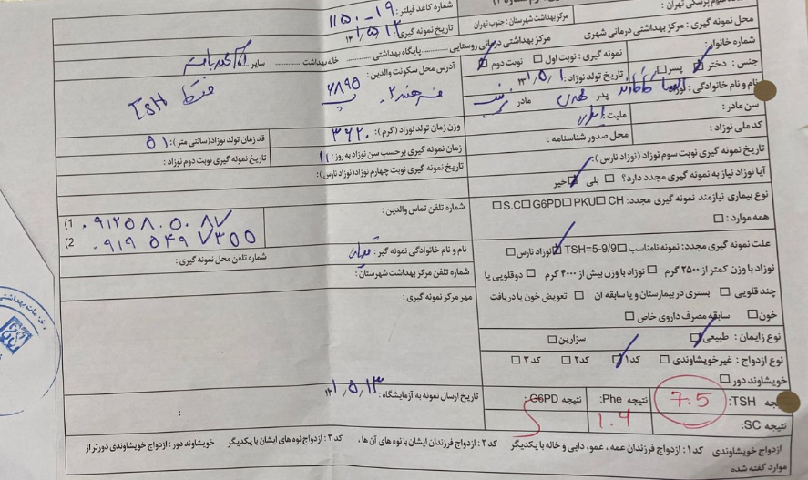
TSH در تست کاغذ فیلتر دوم TSH=7.5 ( تاریخ نمونه 1401/5/12)

Slide 19
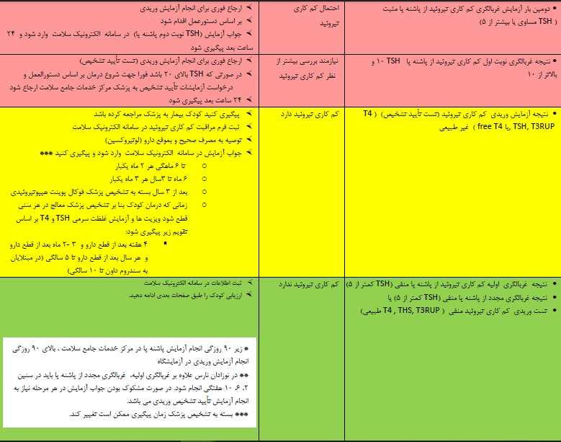

Slide 21
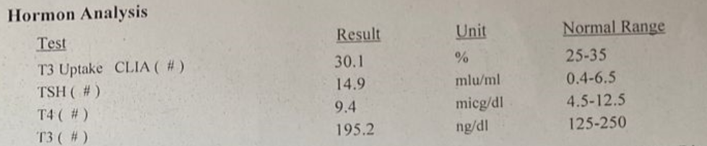
تست تیروئید نمونه وریدی در 22 روزگی ( تاریخ نمونه 1401/5/23)

Slide 22
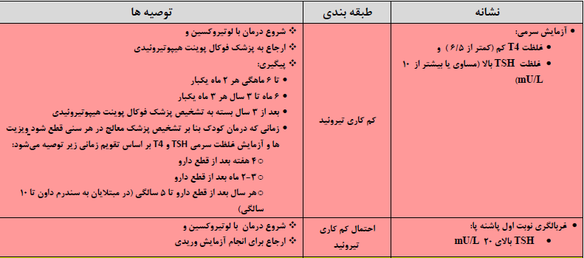

Slide 23
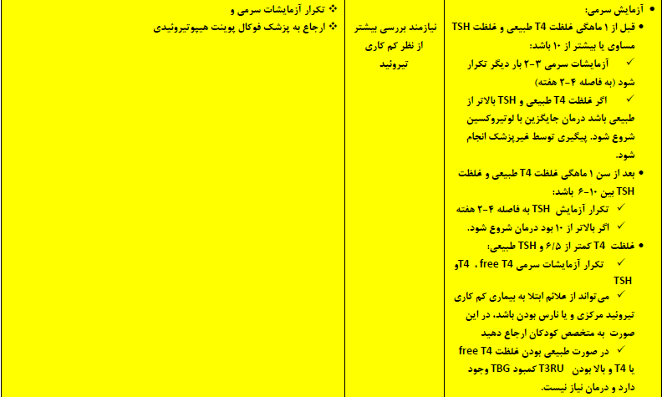

Slide 24
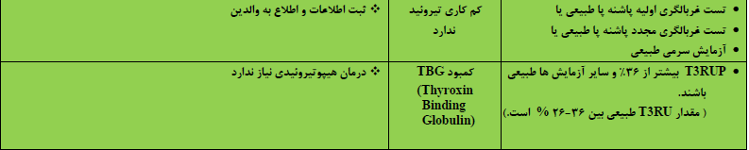

Slide 25
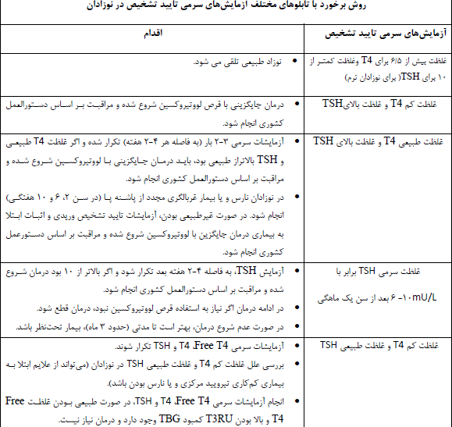

Slide 26
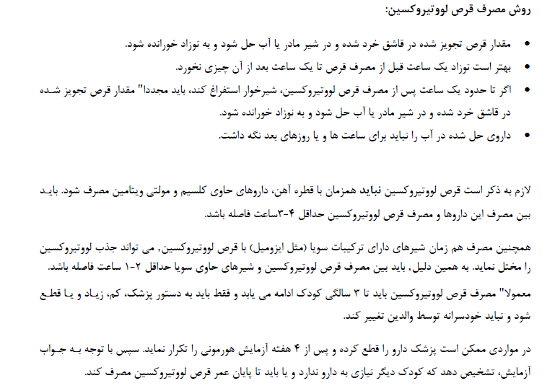

Slide 27
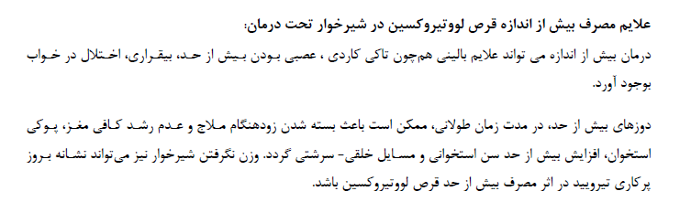

Slide 28
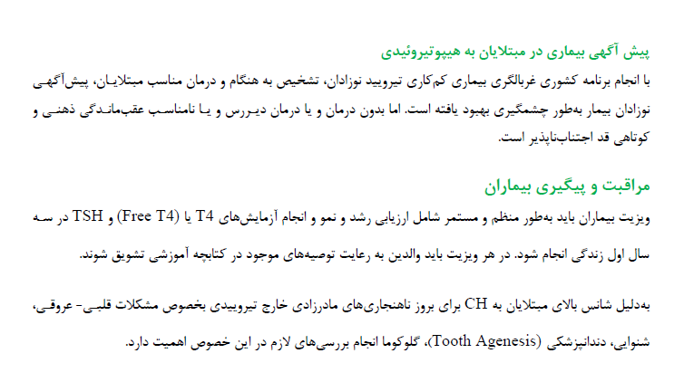

Slide 29
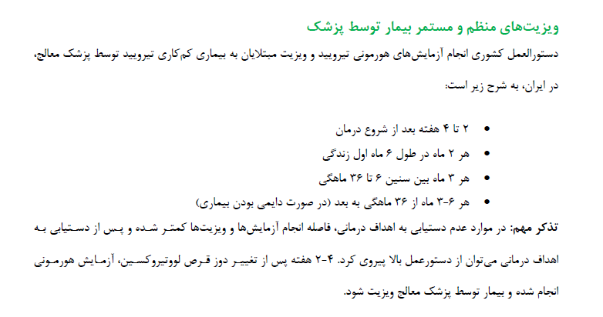

Slide 30
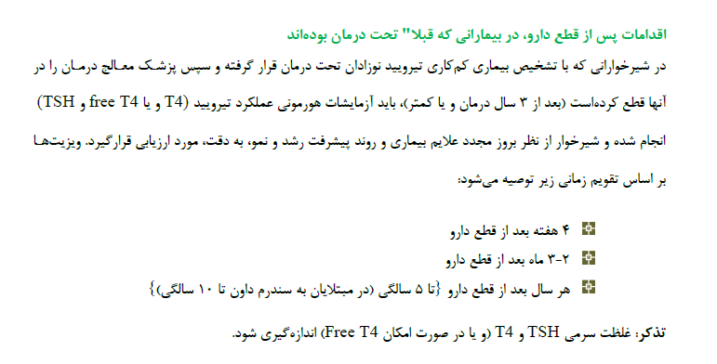

Slide 31
سطوح پیشگیری
Primordial Prevention
Primary Prevention
Secondary Prevention
Tertiary Prevention
Quaternary Prevention

Slide 32
Primordial Prevention
1- توسعه آزمایشگاه‌های رفرانس برای کنترل کیفی آزمایش‌های مربوطه
2- تامین حداقل استانداردهای بهداشتی درمانی مراقبت از بیماران
3- جلب حمایت از بیمه ها برای پوشش آزمایش غربالگری
4- افزایش آگاهی و درک از بیماری و اهمیت غربالگری به خانواده‌ها

Slide 33
Primary Prevention
1- آموزش به کلیه مادران باردار جهت مراجعه 3-5 روزگی برای غربالگری نوزادان
2- راهنمایی والدین نوزادان مشکوک به آزمایشگاههای منتخب جهت انجام تست های تاییدی

Slide 34
Secondary Prevention
1- غربالگری کل نوزادان متولد شده زنده
2- فراخوان فوری موارد مشکل دار در غربالگری اولیه جهت بررسی بیشتر

Slide 35
Tertiary Prevention
1- درمان سریع و مناسب بیماران شناسایی شده
2- پیگیری و مراقبت مستمر از بیماران
3- انجام مشاوره‌های تخصصی در صورت نیاز

Slide 36
Quaternary Prevention
1- پیشگیری از درمان بیش از حد
2- پیشگیری از انجام آزمایشات سرمی بیش از حد

Slide 37


